Slide 1
Математика
1 клас
Розділ VІІ
Арифметичні дії
в межах 100
Урок 132
Повторення знань за рік

Slide 2
Організація класу
Гарно й зручно ми сідаєм,
Щось нове завжди вивчаєм.
Те, що вчили - пригадаєм,
Будь уважний, починаєм!

Slide 3
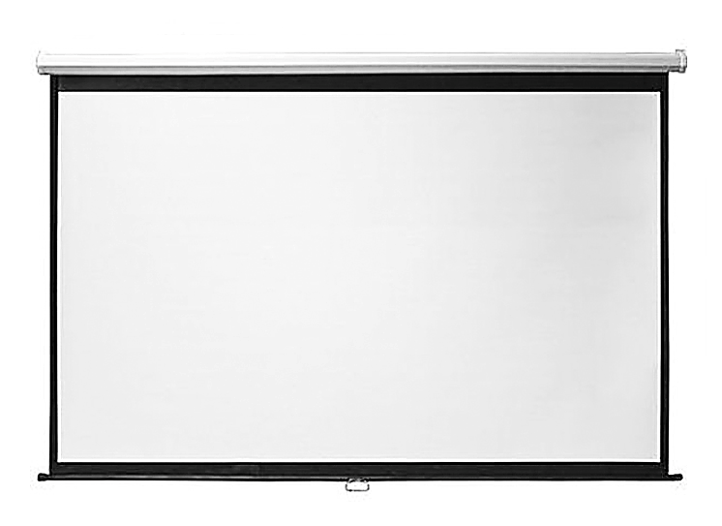
Усне опитування
Які арифметичні дії ви знаєте?
Як називаються числа при додаванні?
при відніманні?
Чи може різниця дорівнювати нулю? Коли?
Як знайти невідомий доданок?
невідоме зменшуване?
невідомий від’ємник?
Як дізнатися, на скільки одне число більше чи менше за інше?
І + ІІ = С
З – В = Р
а – а = 0
_ + ІІ = С
_ – В = Р
З – _ = Р
І > ІІ на ?

Slide 4
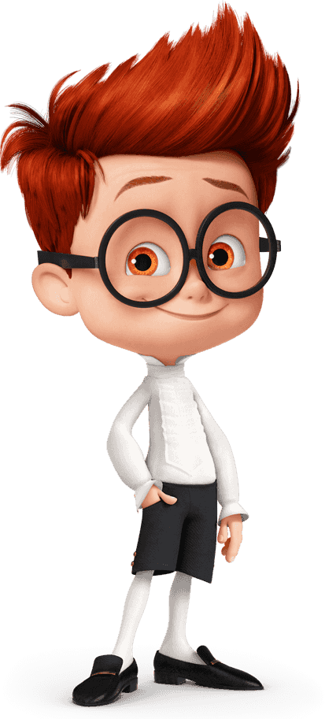
Повідомлення теми та завдань уроку
Сьогодні на уроці ми будемо повторювати вивчене, продовжимо тренуватися у виконанні арифметичних дій з двоцифровими числами.

Slide 5
Назви невідомі доданки
Як знайти невідомий від’ємник?
38
-
8
=
30
52
-
10
=
42
Від зменшуваного відняти різницю
57
-
50
=
7
72
-
2
=
70
Як знайти невідоме зменшуване
Додати різницю і від’ємник

Slide 6
Назви невідомі доданки
Як знайти невідомий доданок?
30
+
8
=
38
Від суми відняти відомий доданок
42
+
10
=
52
7
+
50
=
57
70
+
2
=
72
Я задумала число, додала до нього 5, отримала — 25. Яке число я задумала?
Я задумала число, відняла від нього 5, залишилось 25. Яке число я задумала?

Slide 7
Математичний диктант
Запиши число
Яке має 6 дес., 6 од., 1дес 6 од, 6 дес. 1 од.
60
6
16
61
Сумму чисел 24 і 5
29
Різницю чисел 77 і 5
72
49
Знайдіть доданок, якщо сума 50, а відомий доданок 1
Знайдіть від’ємник, якщо зменшуване 50, а різниця 10
40
Знайдіть зменшуване, якщо від’ємник 50, а різниця 10
60

Slide 8
Впізнай геометричні фігури
Ця фігура має три сторони і три кута
Ця фігура має чотири рівних між собою сторони
Ця фігура зовсім не має кутів

Slide 9
Вибери відрізок за умовою задачі
Оленка накреслила відрізок, довжина якого 1дм 3см. Накресліть цей відрізок.
4 см
13 см
= 1дм 3 см
31 см

Slide 10
Порівняйте вирази
20
17
40
100
>
<
>
<
27 – 7 7 + 10
70 – 30 70 + 30
50
55
80
70
>
<
100 – 20 50 + 20
55 – 5 50 + 5
9кг
10кг
19кг–10кг 90кг–80кг
>
64грн
100грн
>
60грн+4грн 60грн+40грн

Slide 11
Обери розв’язання задачі
Два пінгвіни зловили 15 рибин. Один зловив 10 рибин, а другий — решту. Скільки рибин зловив другий пінгвін?
а) 15 + 10 = 25 (риб.)
б) 15 – 10 = 5 (риб.)
в) 10 + 5 = 15 (риб.)

Slide 12
Визнач на малюнку кожну дівчинку
Галинка
Мілана
Любава

Slide 13
Установи відповідність
Д
1 –
2 –
Е
3 –
В
4 –
А
5 –
Б
6 –
Г

Slide 14
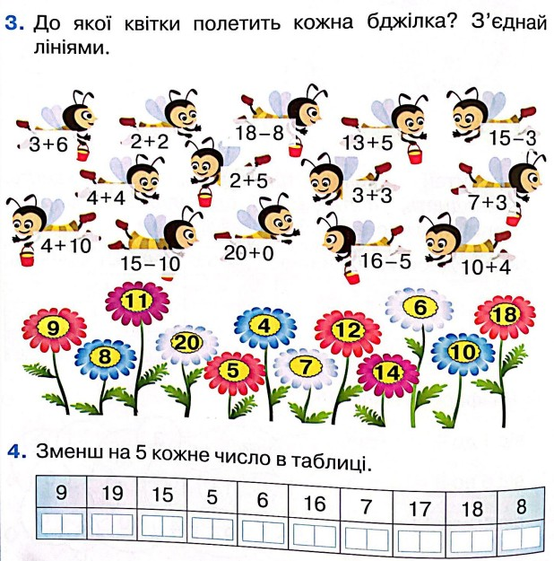
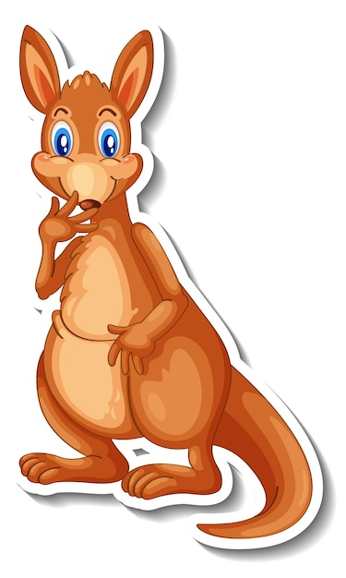
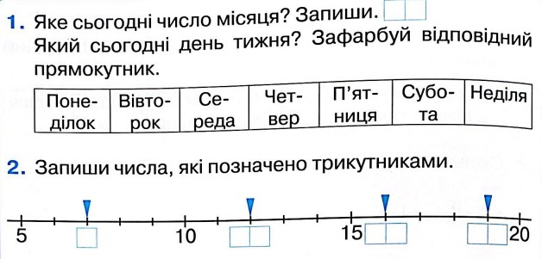
Робота в зошиті
Сторінка
52

Slide 15
Рефлексія «Загадкові листи»
Обери лист, який ти хочеш відкрити
(для відкриття по листі варто натиснути)
Сьогодні
на уроці
я навчився/
навчилася…
На уроці
я запам’ятав/
запам’ятала…
Найкраще
мені вдалося…
Найбільше
мені сподобалося…
Урок
завершую з настроєм…
Труднощі виникали…

